Slide 1
BÁO CÁO NHIỆM VỤ
1 - 5
01
Giới thiệu về HTML
Table of Contents
02
Cơ bản về CSS
JavaScrip Cơ bản
03
HTML Forms và Input Elements
04
05
Quy trình phát triển web
Nhóm 16 - Hoàng Hải Nam
Lớp: 20CN5

Slide 2
01
Table of Contents
02
03
04
Giới thiệu về HTML
Cơ bản về CSS
JavaScrip Cơ bản
HTML Forms và Input Elements
05
Quy trình phát triển web

Slide 3
01
Giới thiệu về HTML

Slide 4
Định nghĩa về HTML
Your logo
HTML là viết tắt của cụm từ Hypertext Markup Language (tạm dịch là Ngôn ngữ đánh dấu siêu văn bản). HTML được sử dụng để tạo và cấu trúc các thành phần trong trang web hoặc ứng dụng, phân chia các đoạn văn, heading, titles, blockquotes… và HTML không phải là ngôn ngữ lập trình.

Slide 5
Hướng dẫn tạo một tệp HTML cơ bản:
01
02
Mở trình soạn thảo văn bản
Tạo tệp mới
03
Lưu tệp với phần mở rộng .html

Slide 6
Hướng dẫn về cú pháp và các phần tử HTML cơ bản
01
02
Cú pháp cho HTML
Các phần tử HTML cơ bản

Slide 7

Cú pháp cho HTML
<!DOCTYPE html>
<html>
<head>
<title>Howkteam.com</title>
</head>
<body>
</body>
</html>

Slide 8
Các phần tử HTML cơ bản
Thẻ tiêu đề
<h1> Nội dung tiêu đề </h1>
Thẻ định dạng đoạn văn bản
<p> Nội dung đoạn văn bản chứa bên trong </p>

Slide 9
Các phần tử HTML cơ bản
Thẻ hình ảnh & liên kết
Thẻ <img> thẻ chứa nội dung là file ảnh có các thuộc tính:
src=”” (dùng làm đường dẫn/địa chỉ của ảnh )
alt=”” (văn bản thay thế hiển thị khi ảnh không tải lên được trên trang web )
<img src=”đường dẫn hình ảnh” alt=”nội dung thay thế”>

Slide 10
Các phần tử HTML cơ bản
Thẻ <a></a> dẫn đến các trang web khác.
<a href=”đường dẫn/ liên kết”> nội dung gắn đường dẫn </a>
Thẻ <form></form> là nơi chứa các thẻ như input, textarea, select để làm mẫu điền các thông tin trong trang web
Thẻ <input></input> là chỗ điền thông tin theo dạng chữ, hoặc dạng email…
Thẻ <textarea></textarea> điền thông tin dạng văn bản

Slide 11
02
Cơ bản về CSS

Slide 12
Định nghĩa về CSS
Your logo
CSS là viết tắt của Cascading Style Sheets, là một ngôn ngữ thiết kế được sử dụng nhằm mục đích đơn giản hóa quá trình tạo nên một website. CSS được ra mắt vào năm 1996 bởi World Wide Web Consortium (W3C).

Slide 13
01
02
Thêm kiểu cho trang web bằng CSS
Tạo lớp và áp dụng kiểu bằng cách sử dụng lựa chọn
03
Thử nghiệm với các thuộc tính CSS cơ bản

Slide 14
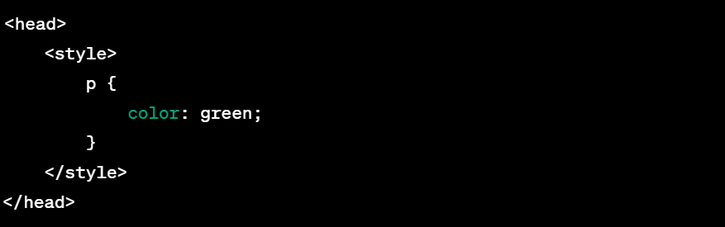
1. Thêm kiểu cho trang web bằng CSS:
Inline CSS: Đặt thuộc tính style trực tiếp trong các phần tử HTML. Ví dụ:
Internal CSS: Đặt các quy tắc CSS trong một phần tử <style> bên trong phần <head> của tài liệu HTML. Ví dụ:

Slide 15
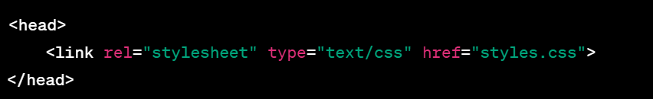
Thêm kiểu cho trang web bằng CSS:
External CSS: Tạo một tệp CSS riêng biệt và sau đó liên kết nó với tài liệu HTML bằng thẻ <link> trong phần <head>. Ví dụ:

Slide 16
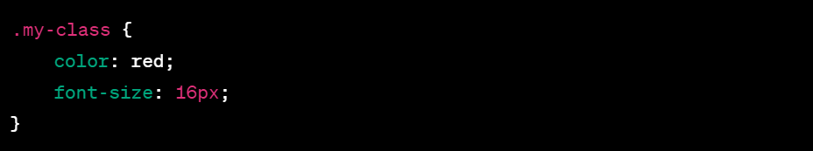
2.Tạo lớp và áp dụng kiểu bằng cách sử dụng lựa chọn:
Tạo lớp CSS: Định nghĩa lớp CSS trong tệp CSS bằng cách sử dụng dấu chấm (.) trước tên lớp. Ví dụ:
Áp dụng lớp CSS: Trong HTML, bạn sử dụng thuộc tính class để áp dụng lớp CSS cho một hoặc nhiều phần tử. Ví dụ:

Slide 17
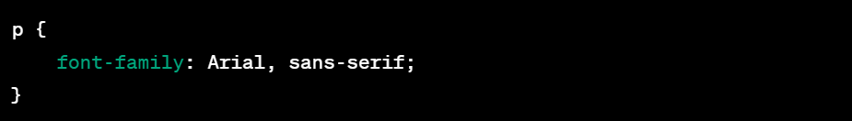
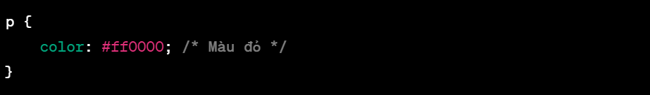
3. Thử nghiệm với các thuộc tính CSS cơ bản
font-family: Định rõ kiểu font chữ. Ví dụ:
color: Định màu sắc cho văn bản. Ví dụ:

Slide 18
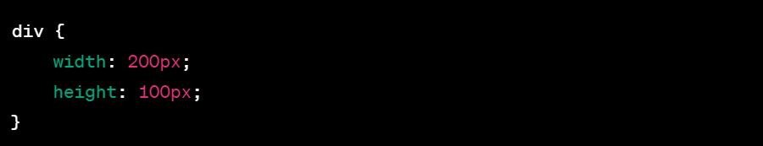
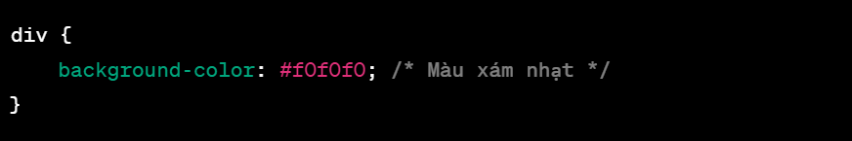
3. Thử nghiệm với các thuộc tính CSS cơ bản
width và height: Đặt chiều rộng và chiều cao của phần tử. Ví dụ:
background-color: Đặt màu nền cho phần tử. Ví dụ:

Slide 19
03
JavaScrip Cơ bản

Slide 20
Giới thiệu cú pháp JavaScript cơ bản
Tạo biến, hàm và sử dụng sự kiện
Ví dụ đơn giản

Slide 21

Giới thiệu về JavaScript
JavaScript là ngôn ngữ lập trình website phổ biến hiện nay, nó được tích hợp và nhúng vào HTML giúp website trở nên sống động hơn. JavaScript đóng vai trò như là một phần của trang web, thực thi cho phép Client-side script từ phía người dùng cũng như phía máy chủ (Nodejs) tạo ra các trang web động.
JavaScript sử dụng các dòng mã bên trong thẻ <script> trong trang HTML hoặc được lưu trong các tệp JavaScript có phần mở rộng .js.
Một lệnh JavaScript kết thúc bằng dấu chấm phẩy ;.

Slide 22
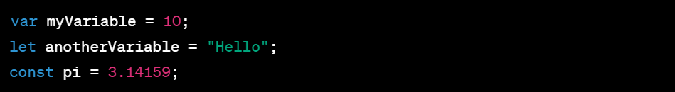
Tạo biến, hàm và sử dụng sự kiện
a. Tạo biến:
Biến trong JavaScript được tạo bằng từ khóa var, let, hoặc const. Ví dụ:

Slide 23
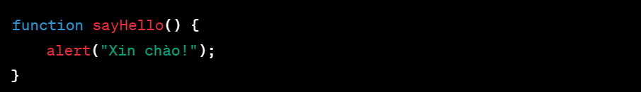
Tạo biến, hàm và sử dụng sự kiện
b. Tạo hàm:
Hàm trong JavaScript được định nghĩa bằng từ khóa function. Ví dụ:

Slide 24
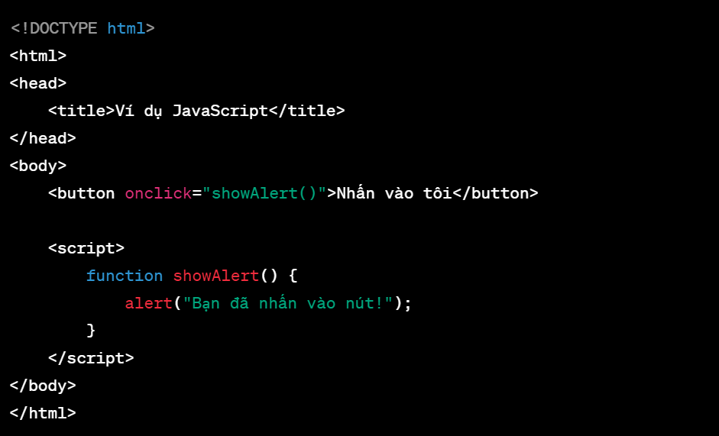
Tạo biến, hàm và sử dụng sự kiện
c. Sử dụng sự kiện:
Sự kiện là các tương tác của người dùng trên trang web, các bước để sử dụng sự kiện
ví dụ như nhấn nút hoặc di chuột, hiển thị một thông báo khi nút được nhấn

Slide 25
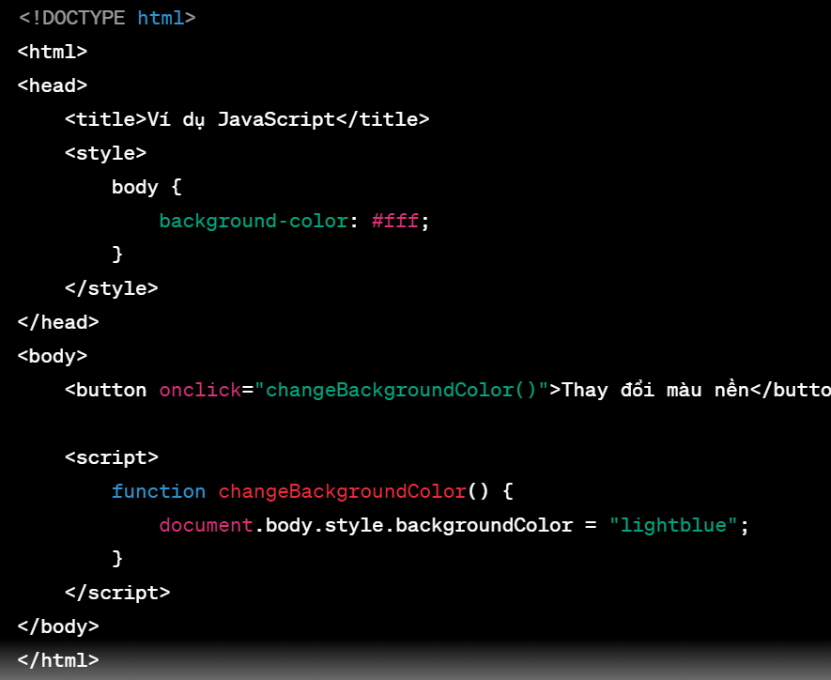
VÍ DỤ ĐƠN GIẢN
Dưới đây là một ví dụ đơn giản: một trang web có một nút, và khi bạn nhấn vào nút, nó sẽ thay đổi màu nền của trang.

Slide 26
04
HTML Forms và Input Elements

Slide 27
Tạo biểu mẫu HTML đơn giản
Tạo kiểu cho biểu mẫu bằng CSS
Sử dụng JavaScript để xử lý dữ liệu từ biểu mẫu

Slide 28
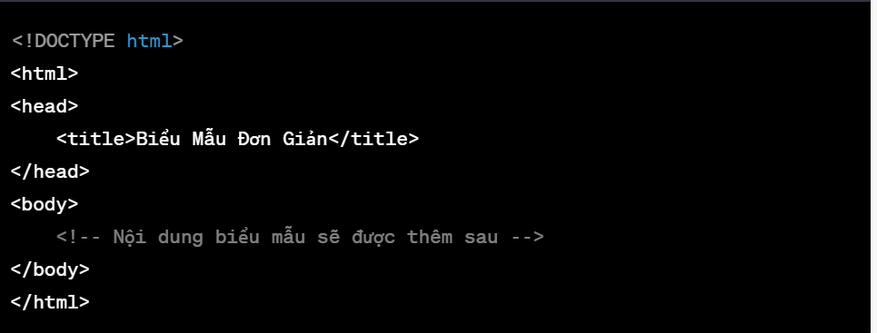
Tạo biểu mẫu HTML đơn giản
1. Tạo tệp HTML: Bắt đầu bằng việc tạo một tệp HTML mới hoặc sửa tệp HTML hiện có.
2. Khai báo DOCTYPE và thẻ <html>: Bạn cần khai báo DOCTYPE và tạo phần tử <html>.

Slide 29
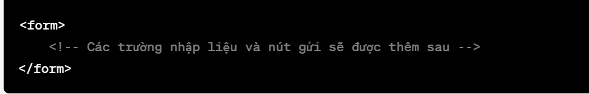
Tạo biểu mẫu HTML đơn giản
3. Thêm tiêu đề cho trang: Bạn có thể sử dụng thẻ <title> để đặt tiêu đề cho trang web.
4. Tạo biểu mẫu (<form>): Sử dụng thẻ <form> để bao quanh các phần tử nhập liệu và nút gửi.

Slide 30
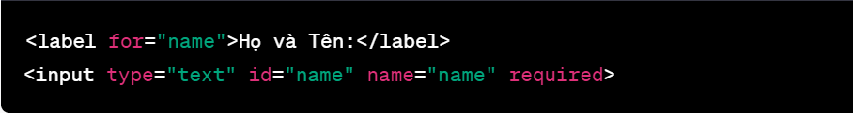
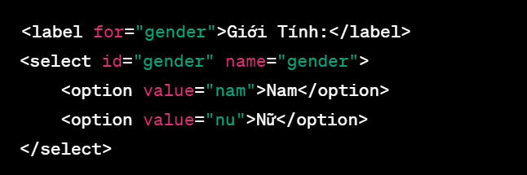
Tạo biểu mẫu HTML đơn giản
5.Tạo ô văn bản (<input type="text">): Sử dụng thẻ <input> với thuộc tính type="text" để tạo ô văn bản cho người dùng nhập thông tin.
6. Tạo ô chọn (<select> và <option>): Sử dụng thẻ <select> để tạo ô chọn và sử dụng thẻ <option> để tạo các tùy chọn trong ô chọn.

Slide 31


Tạo biểu mẫu HTML đơn giản
7. Tạo nút gửi (<input type="submit">): Sử dụng thẻ <input> với type="submit" để tạo nút gửi biểu mẫu.
8. Thêm các thẻ khác (nếu cần): Bạn có thể thêm các thẻ khác như <label> để mô tả mục đích của từng trường nhập liệu.
9. Kết thúc biểu mẫu (</form>): Đảm bảo bạn đóng biểu mẫu bằng cách thêm thẻ </form> để đánh dấu kết thúc của biểu mẫu.
10. Kết thúc tệp HTML: Cuối cùng, đóng tệp HTML bằng cách thêm thẻ </html>.

Slide 32
Tạo kiểu cho biểu mẫu bằng CSS
1. Xác định cơ cấu HTML của biểu mẫu: Trước tiên, bạn cần xác định cấu trúc HTML của mẫu. Điều này bao gồm việc tạo các phần tử như <form>, <input>, <select>, <label>, và <button> để tạo các trường nhập liệu và nút gửi.
2 .Tạo tệp CSS: Tạo một tệp CSS riêng biệt (hoặc thêm mã CSS vào phần <style> của tệp HTML của bạn) để định dạng các phần tử trong biểu mẫu.
3. Chọn phần tử và áp dụng kiểu dáng: Sử dụng các quy tắc CSS để chọn phần tử bạn muốn định dạng và áp dụng kiểu dáng cho chúng. Bạn có thể sử dụng các lớp CSS, id, hoặc các chọn phần tử cụ thể.

Slide 33
Tạo kiểu cho biểu mẫu bằng CSS
4. Thiết kế kiểu dáng: Tùy chỉnh kiểu dáng của các phần tử bằng cách đặt các thuộc tính CSS như màu sắc, phông chữ, kích thước, độ dày đường viền, và bất kỳ thuộc tính nào khác có sẵn.
5. Kiểm tra và điều chỉnh: Kiểm tra mẫu trên nhiều trình duyệt và thiết bị để đảm bảo rằng kiểu dáng hoạt động một cách đáng tin cậy. Sau đó, điều chỉnh kiểu dáng nếu cần thiết để cải thiện trải nghiệm người dùng.

Slide 34
Sử dụng JavaScript để xử lý dữ liệu từ biểu mẫu
1.Chọn phần tử HTML: Đầu tiên, bạn cần chọn phần tử HTML mà bạn muốn gắn sự kiện. Bạn có thể sử dụng các phương thức như getElementById, querySelector, hoặc getElementsByClassName để chọn phần tử cụ thể.
2.Gắn sự kiện: Sau khi bạn đã chọn phần tử, bạn có thể gắn một sự kiện (ví dụ: "click," "submit," "mouseover," vv.) bằng cách sử dụng phương thức addEventListener. Điều này cho phép bạn xác định một hàm xử lý sự kiện để thực thi khi sự kiện xảy ra.
3.Xử lý sự kiện: Trong hàm xử lý sự kiện, bạn có thể định nghĩa các hành động cụ thể bạn muốn thực hiện khi sự kiện xảy ra. Điều này có thể bao gồm việc thay đổi nội dung HTML, thực hiện tính toán, hoặc thực hiện các thao tác khác.

Slide 35
05
Quy trình phát triển web

Slide 36
1. Lập kế hoạch (Planning)
Mục tiêu dự án: Xác định mục tiêu và mục đích của trang web hoặc ứng dụng web.
Nghiên cứu thị trường: Điều tra thị trường và người dùng để hiểu nhu cầu và yêu cầu của họ.
Xác định yêu cầu: Thu thập thông tin từ khách hàng hoặc khách hàng tiềm năng để xác định yêu cầu cụ thể của dự án.

Slide 37
2. Phân tích yêu cầu (Requirement Analysis)
Phân tích yêu cầu: Xác định các tính năng và chức năng cần thiết cho trang web.
Lập kế hoạch dự án: Xác định tài liệu dự án, thời gian và ngân sách cần thiết.

Slide 38
3. Thiết kế (Design)
Thiết kế giao diện (UI/UX Design): Tạo ra giao diện người dùng dựa trên yêu cầu và nghiên cứu thị trường. Điều này bao gồm thiết kế trang web, trải nghiệm người dùng, và cách trang web hoạt động.
Thiết kế cơ sở dữ liệu: Xác định cấu trúc dữ liệu và cách dữ liệu sẽ được lưu trữ và quản lý.

Slide 39
4. Phát triển (Development):
Phát triển trang web: Xây dựng trang web hoặc ứng dụng web bằng cách sử dụng các ngôn ngữ lập trình như HTML, CSS, JavaScript, và các framework phía máy chủ nếu cần.
Phát triển cơ sở dữ liệu: Tạo và quản lý cơ sở dữ liệu theo thiết kế cơ sở dữ liệu.

Slide 40
5. Kiểm thử (Testing)
Kiểm tra tích hợp (Integration Testing): Kiểm tra tích hợp giữa các thành phần của trang web để đảm bảo chúng hoạt động cùng nhau.
Kiểm thử giao diện (UI Testing): Kiểm tra giao diện người dùng để đảm bảo tính nhất quán và đáp ứng.
Kiểm thử chức năng (Functional Testing): Kiểm tra các tính năng và chức năng để đảm bảo chúng hoạt động theo đúng yêu cầu.

Slide 41
6. Triển khai (Deployment)
Triển khai trực tiếp (Live Deployment): Đưa trang web hoặc ứng dụng web vào hoạt động trên máy chủ và địa chỉ truy cập thực tế.
Quản lý phiên bản (Version Management): Quản lý phiên bản của ứng dụng để theo dõi các thay đổi và dự án cơ bản.

Slide 42
7. Quản lý dự án (Project Management)
Kiểm tra và duyệt (Quality Assurance): Thực hiện kiểm tra chất lượng để đảm bảo trang web hoặc ứng dụng web hoạt động đúng cách.
Hỗ trợ và bảo trì: Cung cấp hỗ trợ sau triển khai và bảo trì trang web hoặc ứng dụng web.

Slide 43
Thanks!
Do you have any questions?
youremail@freepik.com
+91 620 421 838
yourcompany.com
Please keep this slide for attribution

Slide 44
Main Competitors
 | Mercury | Jupiter | Venus | Neptune

Slide 45
Our Company
Your logo
Mercury is the closest planet to the sun and the smallest one in the solar system—it’s only a bit larger than the Moon. The planet’s name has nothing to do with the liquid metal, since Mercury was named after the Roman messenger god

Slide 46
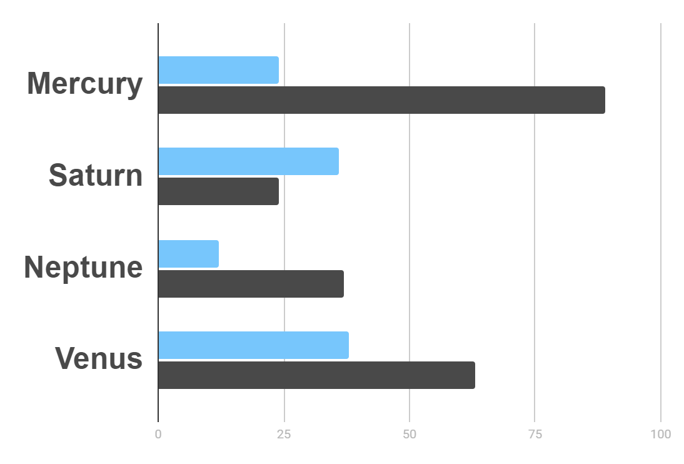
Market Research
Evolution
$20K
Gross Revenue in the Sector
10%
45K
To modify this graph, click on it, follow the link, change the data and paste the resulting graph here
Sector Growth

Slide 47
—Someone Famous
“This is a quote, words full of wisdom that someone important said and can make the reader get inspired.”

Slide 48
Awesome Words

Slide 49
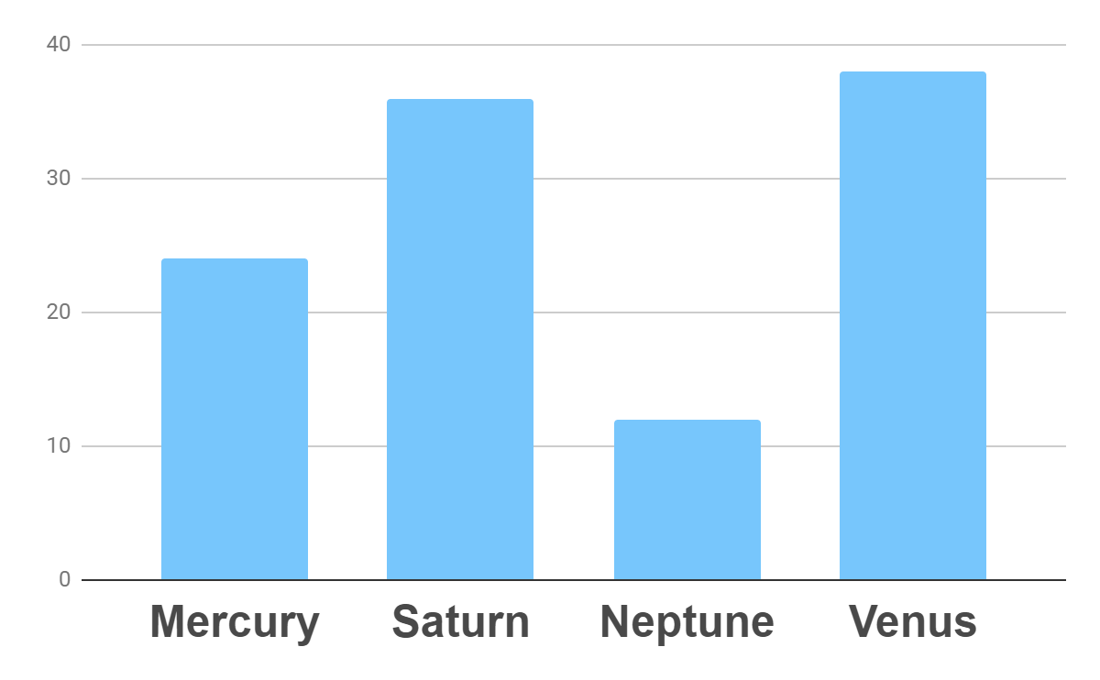
Analysis
Outreach
Top Rated Values
To modify this graph, click on it, follow the link, change the data and paste the new graph here

Slide 50
333,000.00
24h 37m 23s
386,000 km
earths is the sun’s mass
is Jupiter’s rotation period
is the distance to the Moon

Slide 51
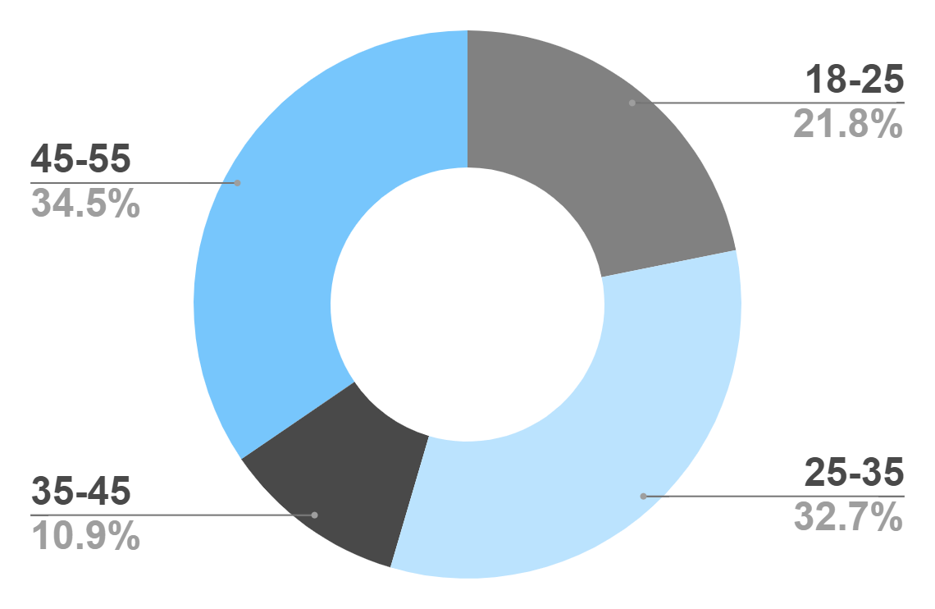
Target
Age
Gender
30%
70%
Interests
Security
Usability
To modify this graph, click on it, follow the link, change the data and paste the new graph here
Interface

Slide 52
Our Process
Mercury is the closest planet to the Sun
Venus is the second planet from the Sun
Day 1
Day 2
Day 3
Day 4
Jupiter is the biggest planet in the Solar System
Neptune is the farthest planet from the Sun

Slide 53
Whoa!
This could be the part of the presentation where you can introduce yourself, write your email…

Slide 54
Our Consultants
John James
Venus is the second planet from the Sun
Jane Patterson
Joe Doe
Mercury is the closest planet to the Sun
Neptune is the farthest planet from the Sun

Slide 55
Our Partners
Lập kế hoạch (Planning)
Phân tích yêu cầu (Requirement Analysis)
Thiết kế (Design)
Phát triển (Development)
Kiểm thử (Testing)
Triển khai (Deployment)
Quản lý dự án (Project Management)

Slide 56
Awards
Mercury
It’s the closest planet to the Sun
Venus
Venus is the second planet from the Sun
Jupiter
Jupiter is the biggest planet of them all

Slide 57
Testimonials
Helena James
“Mercury is the closest planet to the Sun”
Jenna Doe
“Jupiter is the biggest planet of them all “
Mary Patterson
“Neptune is the farthest planet from the Sun”

Slide 58
498,300,000
Big numbers catch your audience’s attention

Slide 59
Upcoming Goals
January
February
March
April
Goal 1
Phase 1
Phase 2

Slide 60
The Slide Title Goes Here!
Do you know what helps you make your point clear? Lists like this one:
They’re simple
You can organize your ideas clearly
You’ll never forget to buy milk!
And the most important thing: the audience won’t miss the point of your
presentation

Slide 61

A Picture Is Worth a Thousand Words

Slide 62
Infographics Make Your Idea
Understandable…
Mercury
Neptune
Mercury is the closest planet to the Sun
Neptune is the farthest planet from the Sun
Jupiter
Saturn
Jupiter is the biggest planet of them all
Saturn is the ringed one and a gas giant

Slide 63
…And the Same Goes for Tables
 | Mass (earths) | Diameter (earths) | Gravity (earths)
Mercury | 0.06 | 0.38 | 0.38
Mars | 0.11 | 0.53 | 0.38
Saturn | 95.2 | 9.4 | 1.16

Slide 64
Maybe You Need to Divide the Content
01
02
Neptune
Jupiter
Neptune is the farthest planet from the Sun and the fourth-largest in the Solar System
Jupiter is the biggest planet in the Solar System and the fourth-brightest one

Slide 65
Desktop Software
You can replace the image on
the screen with your own
work. Just delete this one,
add yours and center it properly

Slide 66
Alternative Resources
Find more illustrations like these on Stories by Freepik

